Slide 1
DCC 관리도구에서 SA Push 확인 설계안
와이어 프레임 & 설계안
2021.04.08
디아모 개발부 DX팀

Slide 2
목차
목적
구성도
프로세스
와이어프레임
예상 프로토콜

Slide 3
목적
DCC 관리도구에서 SA가 보내주는 알림 및 메시지를 확인

Slide 4
구성도
① 데이터 수신을 위한
리스너 포트(34581) 오픈
③ DCC 관리도구내에 알림 팝업 오픈
DCC 관리도구
② 알림이 발생할 경우
34581 포트를 통해 데이터 전달
DCA(SA)

Slide 5
프로세스
NO
start
DCC 관리도구 로그인
주기적 체크를 위한 타이머 작동 시작
리스너 대기
SA 알림
발생 여부
권한 미 보유
YES
사용자의
알림 발생 SA
권한 체크
사용자 조작
현재 로그인한 사용자가
알림이 발상한 SA의 접속 권한을
보유하고 있음
DCC 관리도구
내부 동작
사용자에게 보여지는 리스트에 해당 알림 추가
로그아웃 전 까지 설정한 주기에 따라 반복
start
DCC 관리도구 로그인
알림 발생
알림 확인
알림 삭제
사용자에게 보여지는 리스트에서 해당 알림 제거

Slide 6
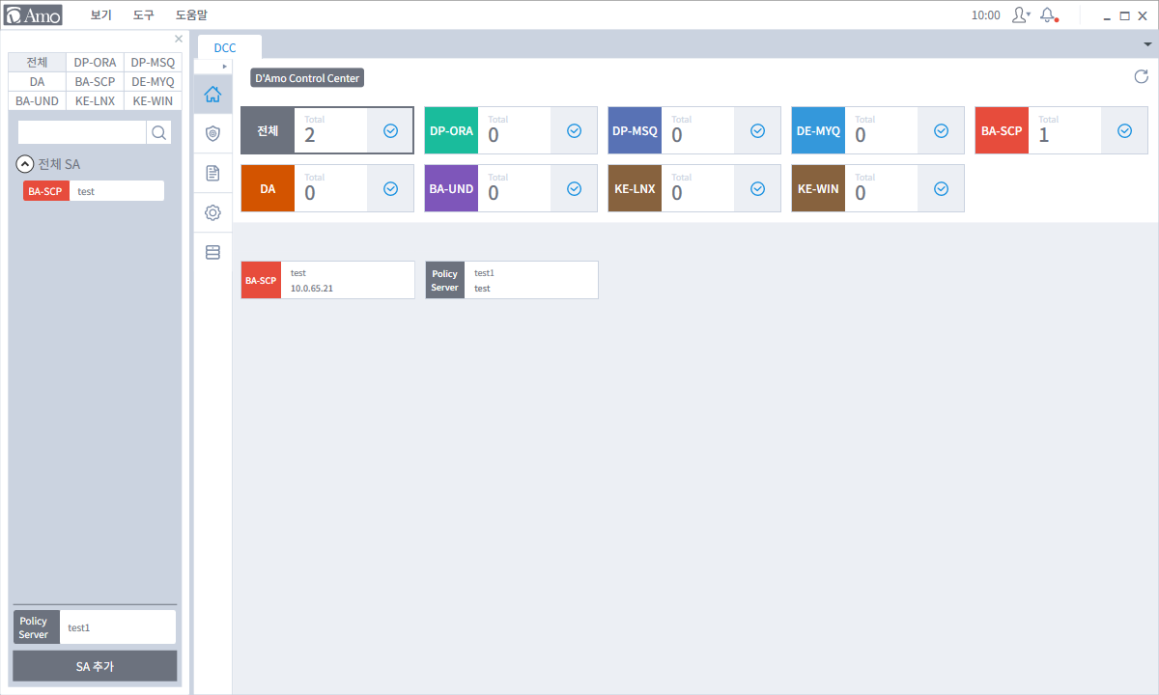
와이어 프레임
로그인 시 메뉴바에 알림 마크 표시

Slide 7
와이어 프레임
알림이 없을 경우 종 모양 아이콘만 존재,
알림이 있을 경우에는 빨간 점이 추가로 표기

Slide 8
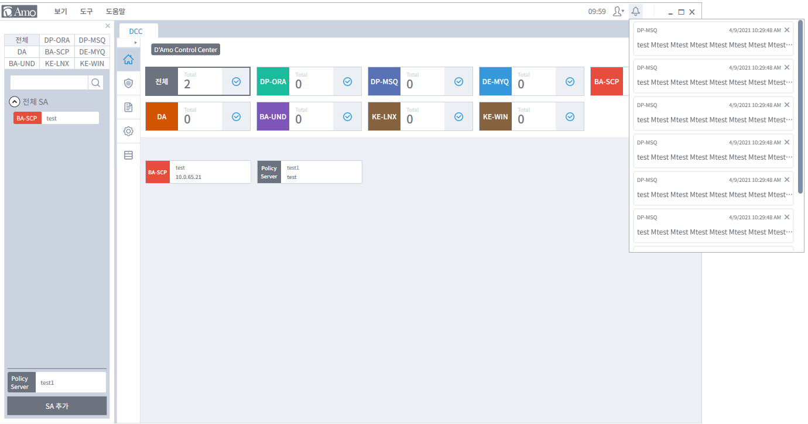
와이어 프레임
알림 아이콘을 누를 경우 팝업이 열리면서
알림이 발생한 제품 ID, 알림 발생 시간, 메시지 노출

Slide 9
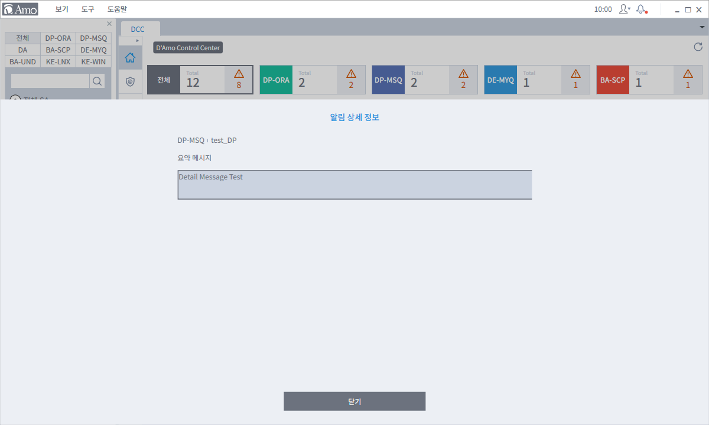

와이어 프레임
제품 유형
제품 아이디
알림 발생 시각
요약 메시지
세부 메시지

Slide 10
프로토콜 구상안
{
"instance":[
{
"date":"2021-04-11 12:14:74",
"component":"DP-MSQ",
"id":"test_msq",
"msg":"test msg",
"detailmsg":"test detail msg"
},
{
"date":"2021-04-11 12:14:74",
"component":"DP-ORA",
"id":"test_ora",
"msg":"test msg",
"detailmsg":"test detail msg"
}
]
}
date : 로그 발생 시각
component : 제품 유형
id : 등록된 제품의 id
msg : 요약 메시지
detailmsg : 상세 메시지

